Slide 1
Časopis Sociální práce | Sociálna práca Czech and Slovak Social Work Journal
Asociace vzdělavatelů v sociální práci, z.s., Joštova 10, 602 00 Brno

Slide 2
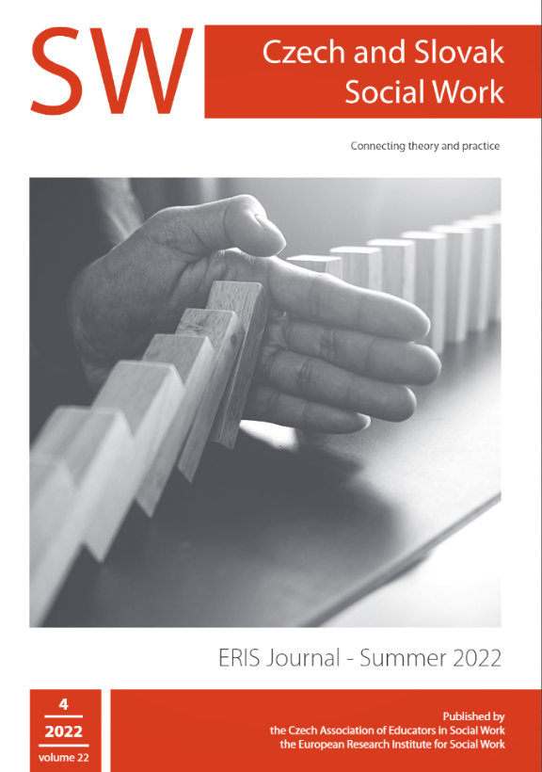
Časopis Sociální práce | Sociálna práca …
je česko-slovenský odborný časopis, který spojuje témata pro teorii, praxi a vzdělávání v sociální práci
jeho součástí je
tištěná a online akademická část,
online publicisticko-praktická část (články, výzkumy, aktuality, recenze, …).
texty v českém, slovenském a anglickém jazyce.

Slide 3
Jakým tématům se budou věnovat nejbližší čísla časopisu?
5/2023 – Oběti a pachatelé, vyjde 30.9.2023
6/2023 – Sociální práce a duševní zdraví, vyjde 31. 12. 2023
prakticko-publicistické texty lze posílat do 30. 10. 2023
1/2024 – ERIS Journal – Winter 2023 – Participation: A path to Inclusion, vyjde 28. 2. 2024
příjem akademických textů již uzavřen

Slide 4
Jakým tématům se budou věnovat nejbližší čísla časopisu?
2/2024 – Proměny sociální práce v sociálně-právní ochraně dětí
příjem akademických textů již uzavřen
prakticko-publicistické texty lze posílat do 31. 1. 2024
3/2024 – Pohled lidí se zkušeností
akademické texty lze posílat do 30. 10. 2023
prakticko-publicistické texty lze posílat do 30. 4. 2024
5/2023 – ERIS Journal - Summer 2024
akademické texty lze posílat do 31. 1. 2024
Další čísla naleznete v edičním plánu na webu časopisu

Slide 5
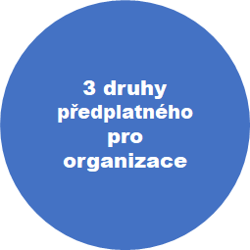
Staňte se součástí komunity
Připojte se do komunity stovek sociálních pracovnic a pracovníků – objednejte si své roční předplatné časopisu!
Nabízíme předplatné „na míru“ pro srdcařky a srdcaře, studující, organizace, jednotlivce i ty, kteří šetří přírodu.
předplatné jen pro vás
♥
srdcařské předplatné
♥
studentské předplatné
elektronické předplatné

Slide 6
Máme předplatné pro všechny
předplatné pro organizace
od 1 399 Kč
Roční předplatné pro organizace a instituce obsahuje:
6x akademické číslo – 4x české číslo v tištěné a elektronické verzi, 2x anglické číslo pouze v elektronické verzi,
12měsíční přístup k elektronickému archivu všech akademických a publicisticko-praktických textů.
Předplatné pro malý tým (1–5 lidí) za 1 399 Kč
1 výtisk každého čísla
5 přístupů do online archivu časopisu
Předplatné pro střední tým (6–10 lidí) za 2 699 Kč
1 výtisk každého čísla
10 přístupů do online archivu časopisu
Předplatné pro velký tým (11–20 lidí) za 5 199 Kč
1 výtisk každého čísla
20 přístupů do online archivu časopisu

Slide 7
Máme předplatné pro všechny
předplatné jen pro vás
799 Kč
Roční předplatné pro jednotlivce obsahuje:
6x akademické číslo – 4x české číslo v tištěné a elektronické verzi, 2x anglické číslo pouze v elektronické verzi,
12měsíční přístup k elektronickému archivu všech akademických a publicisticko- praktických textů.
elektronické předplatné
599 Kč
Roční elektronické předplatné obsahuje vše výše zmíněné kromě tištěných čísel do schránky.

Slide 8
Máme předplatné pro všechny
studentské předplatné
399 Kč
Roční předplatné pro všechny studující, které obsahuje:
6x akademické číslo – 4x české číslo a 2x anglické číslo pouze v elektronické verzi = přístup kdykoli, odkudkoli.
12měsíční přístup k elektronickému archivu všech akademických a publicisticko-praktických textů.
Předplatné je možné objednat na základě platného ISIC/potvrzení o studiu.

Slide 9
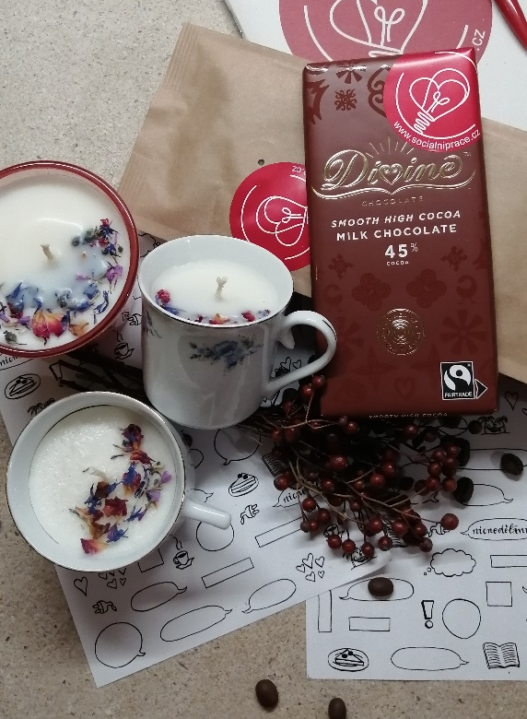
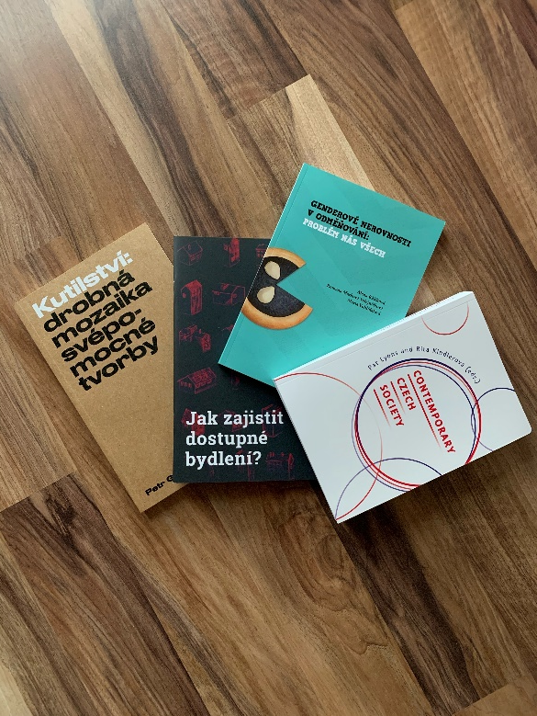
Máme předplatné pro všechny
♥
srdcařské předplatné
599 Kč
Roční předplatné pro ty, kteří milují (S)sociální práci obsahuje navíc dárky z českých sociálních podniků, redakce časopisu a spolupracujících nakladatelství.
Pořídíte jej za doplatek 599 Kč k jinému předplatnému.

Slide 10
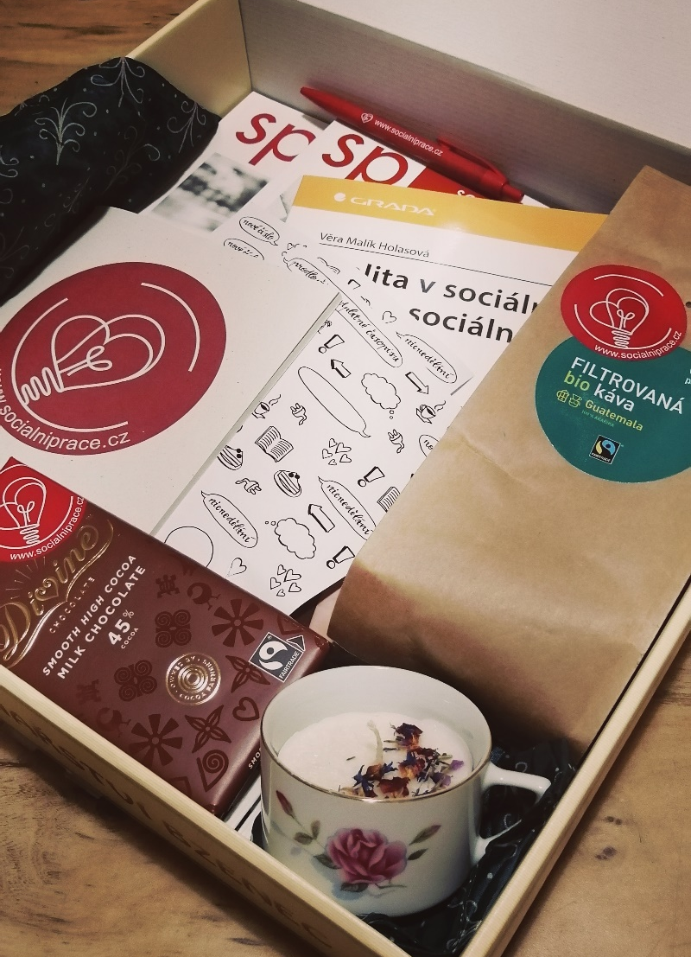
Máme předplatné pro všechny
♥
srdcařské předplatné
599 Kč
Dárky navíc:
balíček fair trade a bio kávy,
fair trade a bio čokolády,
knihy od Nakladatelství Portál, Grada Publishing a dalších,
sešit a propiska z recyklovaných materiálů z chráněné dílny sociálního
podniku EMIT–CZ,
doplňky do kanceláře s motivy Markéty Rokoské Tunkové,
ručně vyráběné dárky přímo z redakce časopisu.

Slide 11
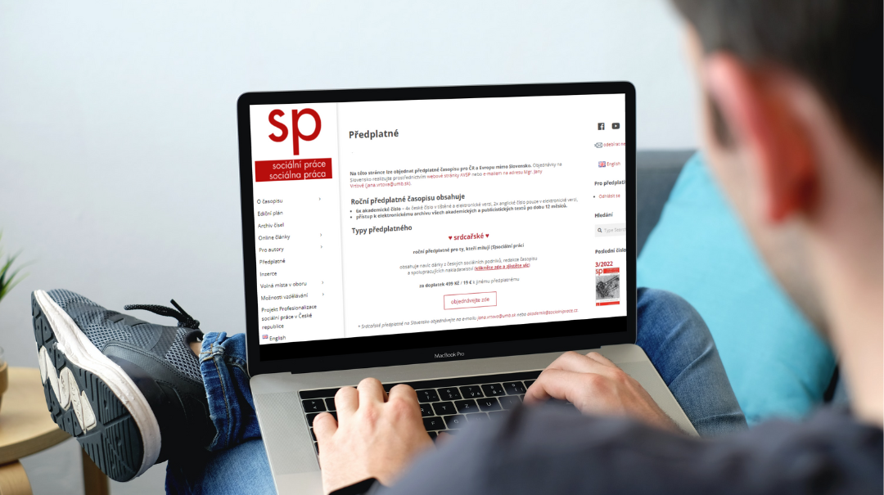
Vyberte si své předplatné
Podívejte se na www.socialniprace.cz/predplatne kde najdete další informace o všech typech předplatného a jak je pořídit.

Slide 12
Časopis Sociální práce | Sociálna práca Czech and Slovak Social Work Journal
Sledujte nás na sociálních sítích a na webu!
www.socialniprace.cz
Sociální práce | Sociálna práca
socialniprace@socialniprace.cz
Sociální práce / Sociálna práca
Asociace vzdělavatelů v sociální práci, z.s., Joštova 10, 602 00 Brno

